Slide 1
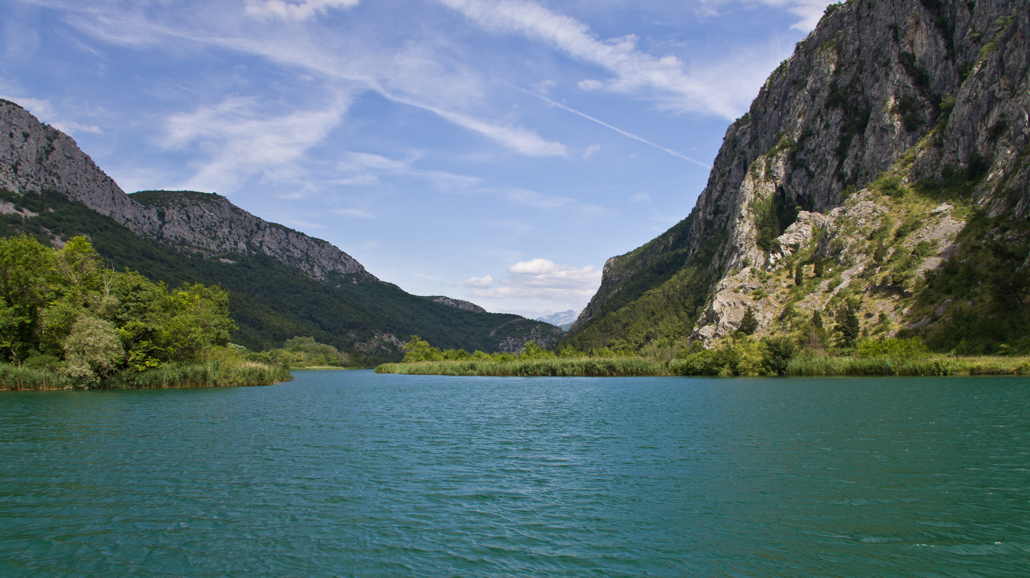
Projekt voda
Rebeka Nakir, Dominik Rajčić, Duje Vuković

Slide 2
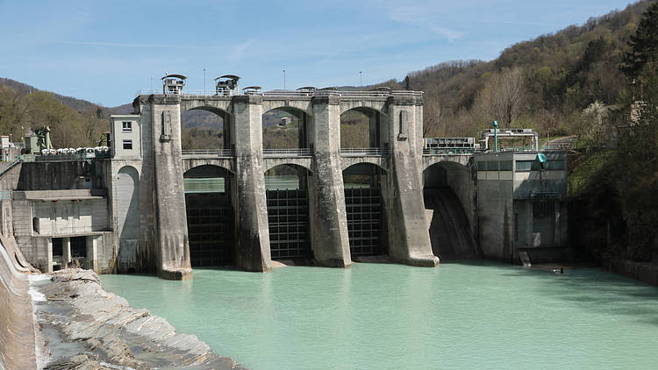
Na kojoj rijeci se nalazi Hidroelektrana Đale?
Hidroelektrana Đale se nalazi na rijeci Cetini.

Slide 3
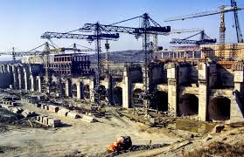
Kada je izraĐena Hidroelektrana Đale?
Hidroelektrana je izgraĐena 1989. godine.

Slide 4
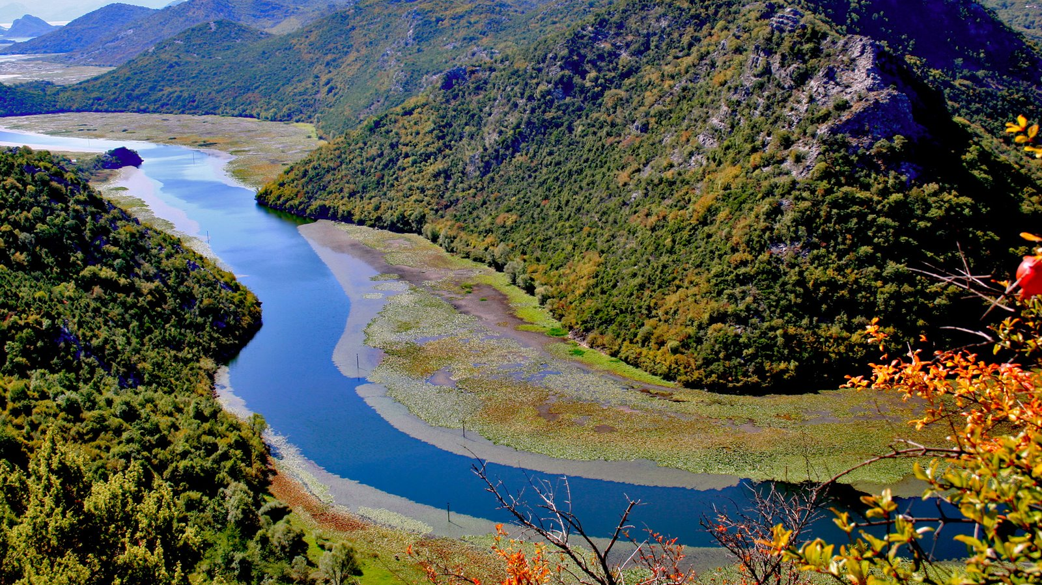
Koliko ima hidroelektrana na rijeci Cetini?
Ima 7 Hidroelektrana.

Slide 5
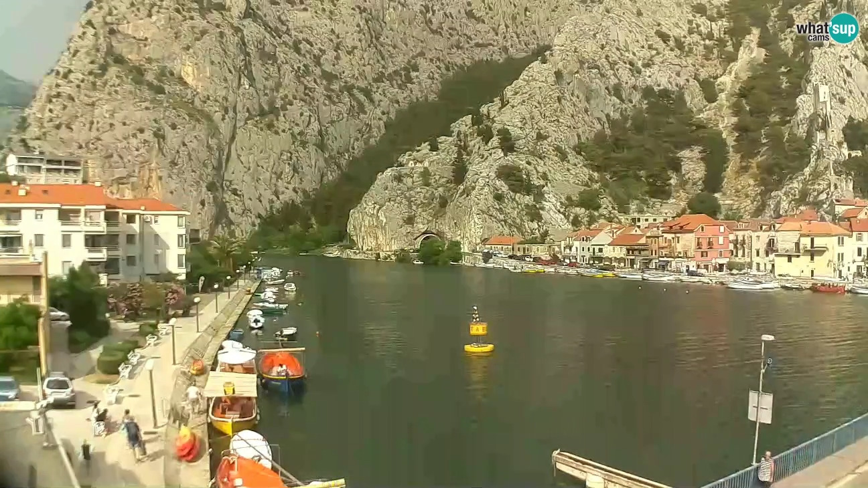
Gdje je ušće rijeke Cetine?
Ušće je u Omišu.

Slide 6
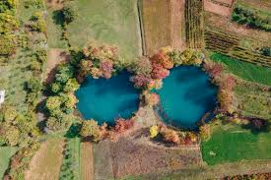
Kako se zovu dva ista jezera?
Dva ista jezera se zovu “Dva oka”.

Slide 7
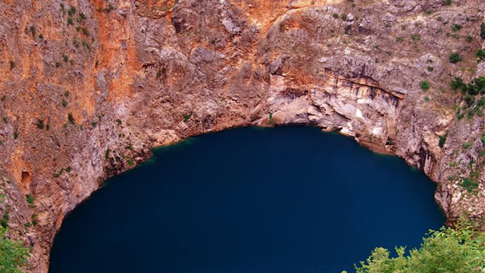
Po čemu je Crveno jezero posebno?
Ako uspiješ baciti kamen u jezero bit ćeš sretan do kraja života.

Slide 8
Hvala na pažnji!!!!!!!!!!!!!!!!!!!!!!!!!!!!!!!!!

